Slide 1
Week 06
파이썬
기초과정
MY PAUL SCHOOL PYTHON BASIC CLASS
2026 CHOI JAE SEONG

Slide 2


Chapter 07
리스트, 튜플, 딕셔너리
p.198 ~
본 강의교안에 사용된 일부 그림의 저작권은 우재남과 한빛아카데미㈜에 있습니다.
본 자료에는 인터넷에서 다운받아 사용한 그림이나 수식들이 일부 있으니 학습 외 다른 용도로 사용하거나
외부로 유출을 금해주시기 바랍니다.

Slide 3
CONTENTS
리스트 기초
리스트 활용
튜플
딕셔너리

Slide 4
01
리스트 기초

Slide 5
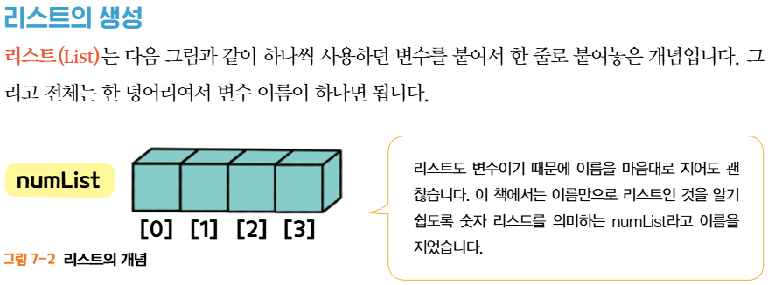

01
리스트
리스트의 개념
- 여러 개의 데이터를 한꺼번에 담을 수 있는 자료구조

Slide 6
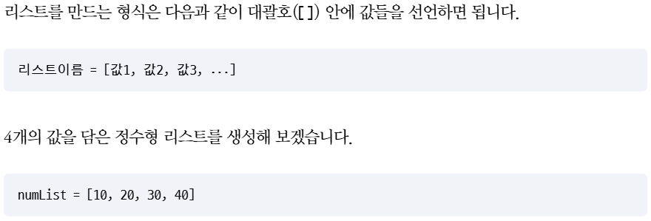
01
리스트
리스트의 개념

Slide 7
01
리스트
리스트
numList = [10, 20, 30, 40]
print(numList[0])
print(numList[1])
print(numList[2])
print(numList[3])

Slide 8
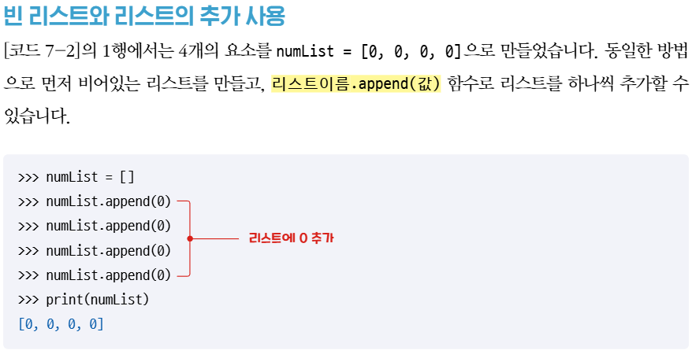
02
리스트에 원소 추가하기
append()

Slide 9
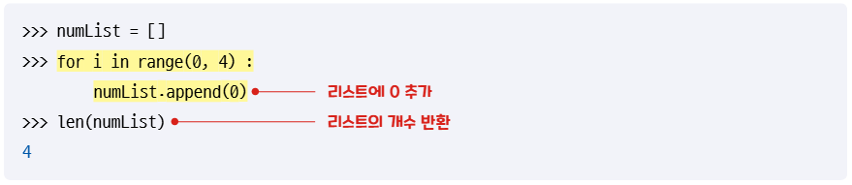
02
리스트에 원소 추가하기
append()

Slide 10
LAB: 리스트에 원소 입력하기
Problem (LAB 7.1.1)
- 비어있는 리스트 numList를 선언하고
- 반복문(for)을 활용해 numList에 원소 4개를 직접 입력해서 추가해보자.
numList = []
numList.append(추가할 데이터)

Slide 11
02
리스트에 원소 추가하기
append()
numList = []
for i in range(4):
numList.append(input())

Slide 12
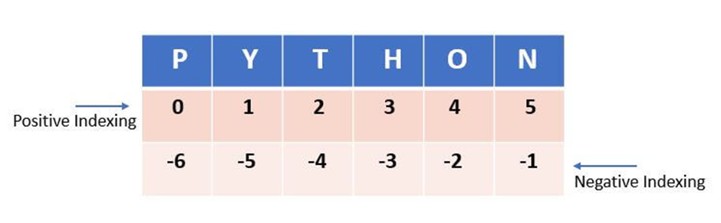
03
리스트의 값에 접근하기
index
Length = 6
myList = ['P', 'Y', 'T', 'H', 'O', 'N']
print(len(myList))

Slide 13
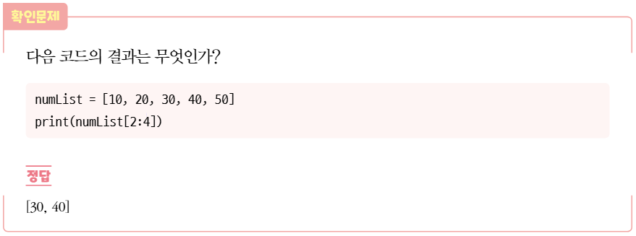
03
리스트의 값에 접근하기
index

Slide 14
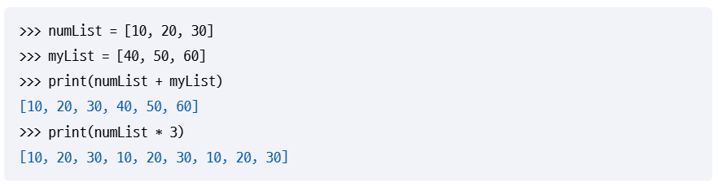
04
리스트 연산
리스트 더하기, 곱하기

Slide 15
02
리스트 활용

Slide 16
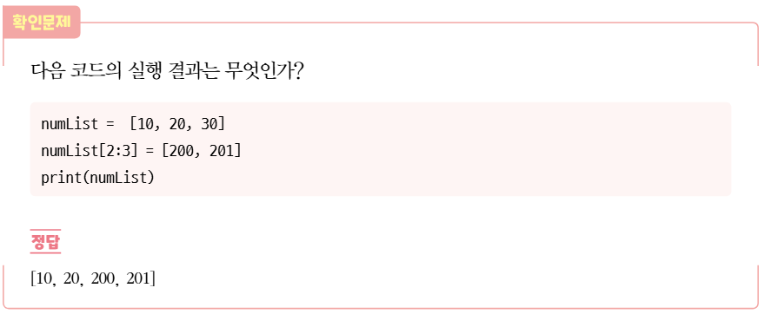
01
리스트 활용
리스트 활용

Slide 17
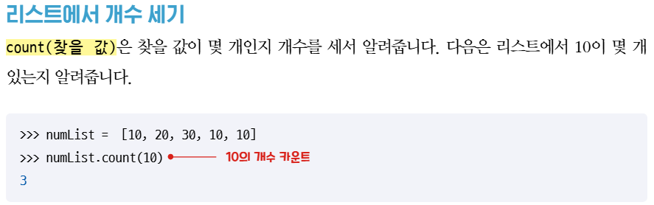
02
원소의 개수 구하기
count()

Slide 18
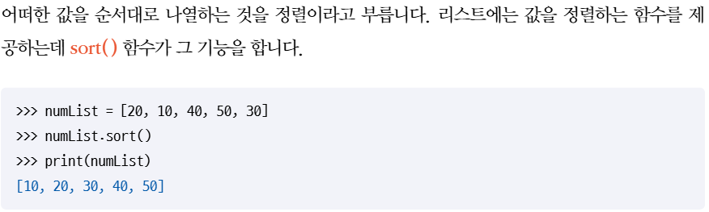
03
리스트 정렬
sort()

Slide 19
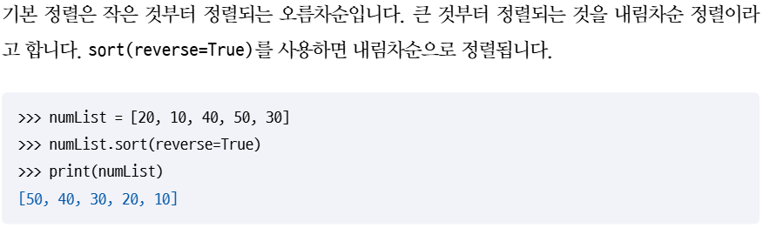
03
리스트 정렬
sort()

Slide 20
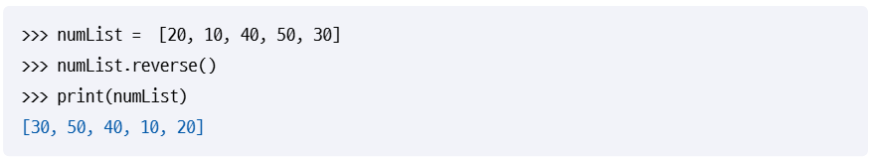
03
리스트 정렬
reverse()

Slide 21
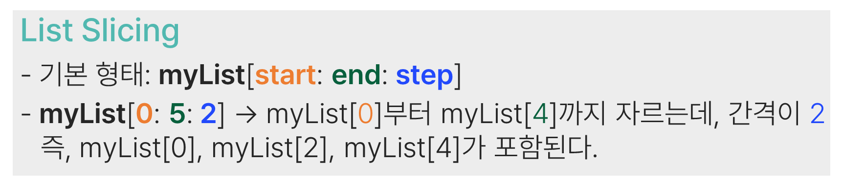
LAB: 리스트 뒤집기
Problem (LAB 7.2.1)
- reverse함수를 쓰지 않고, 슬라이싱을 이용해 리스트를 뒤집어보자.

Slide 22
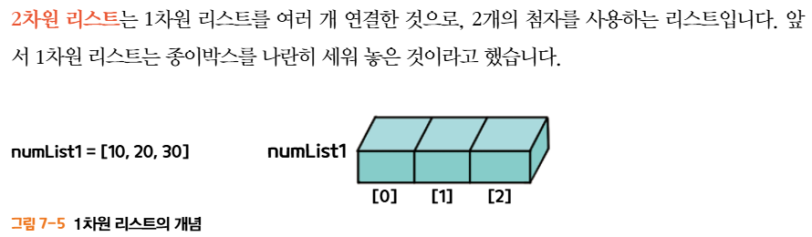
04
2차원 리스트
2차원 리스트

Slide 23
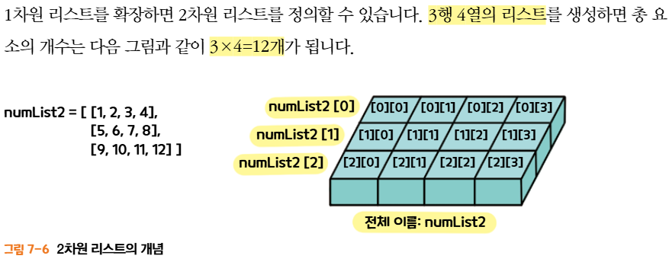
04
2차원 리스트
2차원 리스트

Slide 24
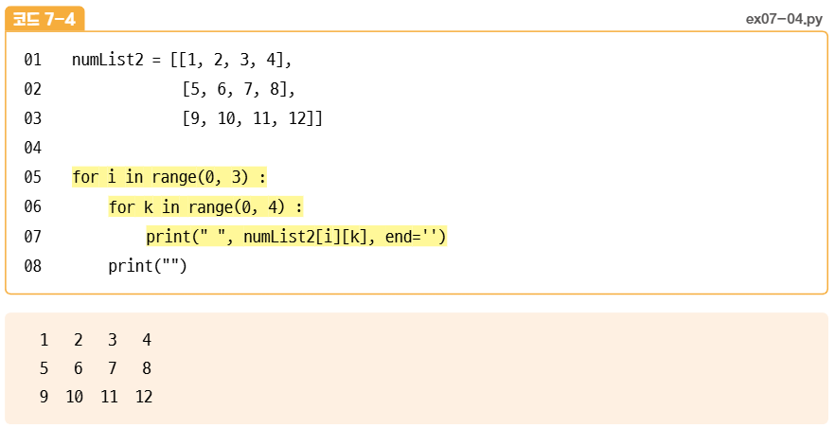
04
2차원 리스트
2차원 리스트

Slide 25
03
Tuple

Slide 26
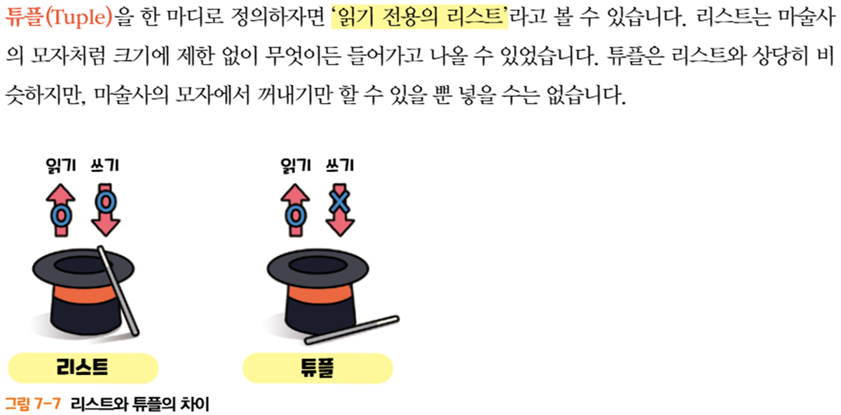
01
Tuple
튜플의 개념

Slide 27
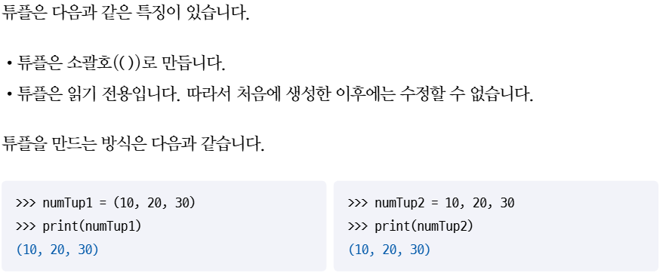
01
Tuple
튜플의 특징

Slide 28
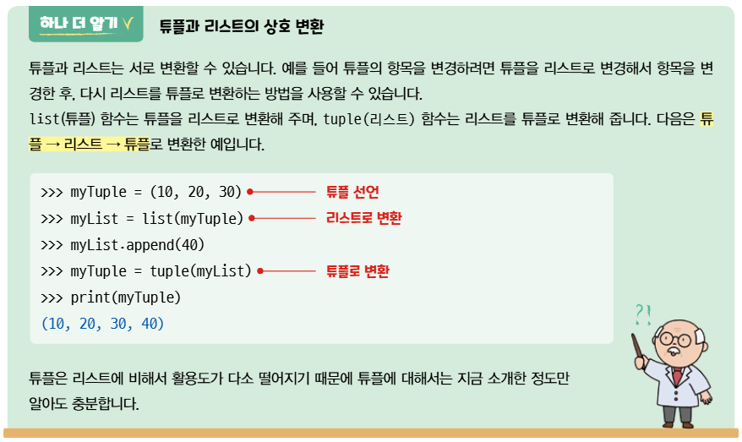
01
Tuple

Slide 29
04
Dictionary

Slide 30
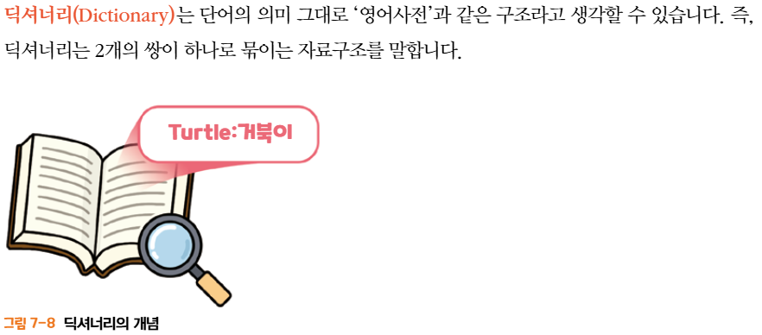
01
Dictionary
딕셔너리의 개념

Slide 31
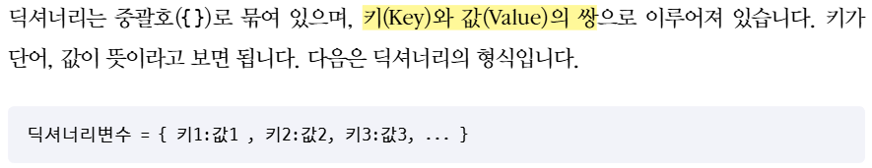
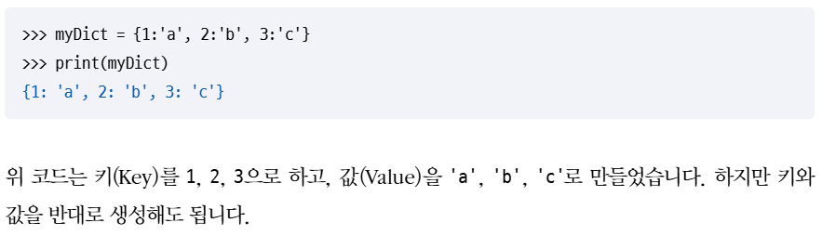
01
Dictionary
딕셔너리 선언

Slide 32
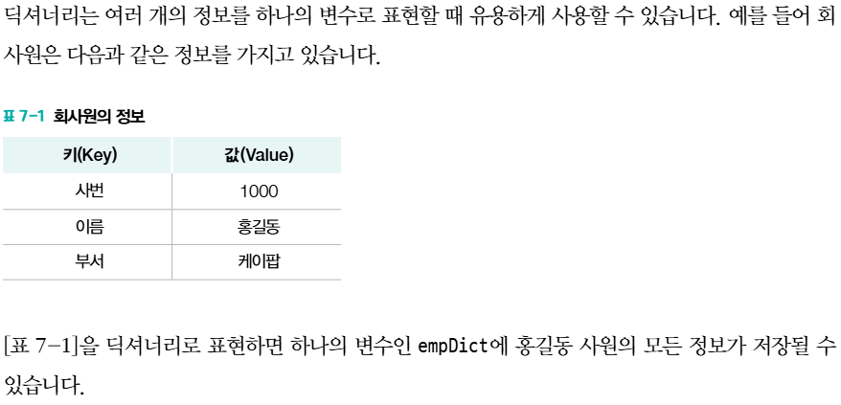
01
Dictionary
딕셔너리 선언

Slide 33

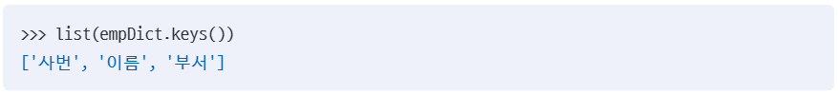
01
Dictionary
keys()
- 모든 키(key)를 뽑아서 반환

Slide 34
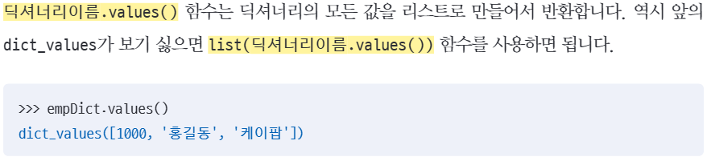
01
Dictionary
values()
- 모든 값(value)을 뽑아서 반환

Slide 35
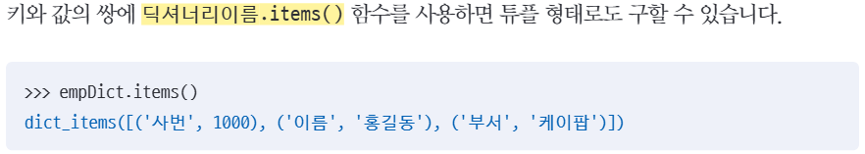
01
Dictionary
items()
- 모든 키(key)와 값(value)을 뽑아서 반환

Slide 36
05
연습 문제

Slide 37
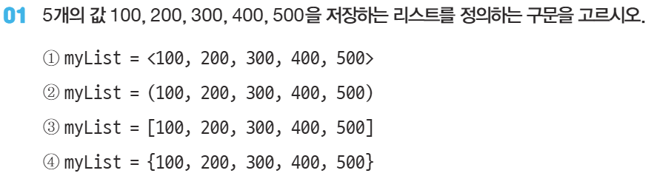
연습 문제

Slide 38
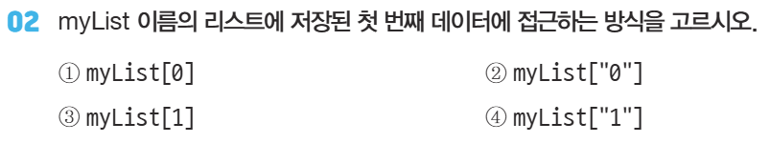
연습 문제

Slide 39
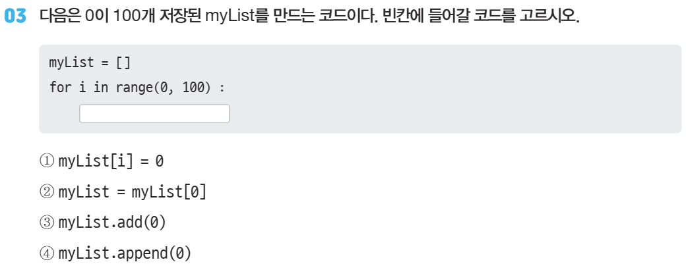
연습 문제

Slide 40
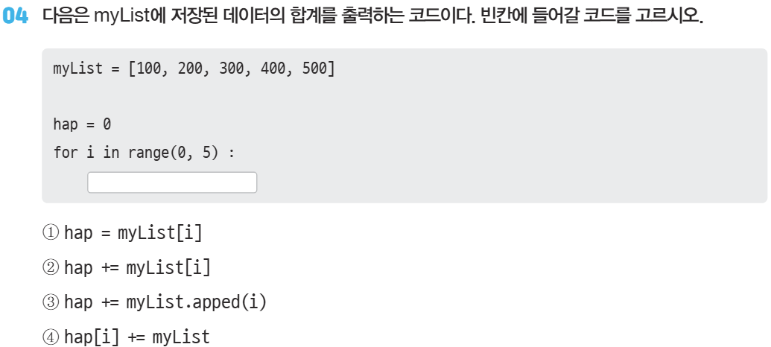
연습 문제

Slide 41
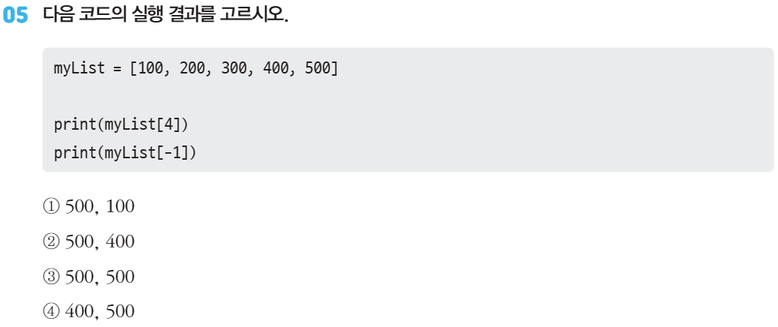
연습 문제

Slide 42
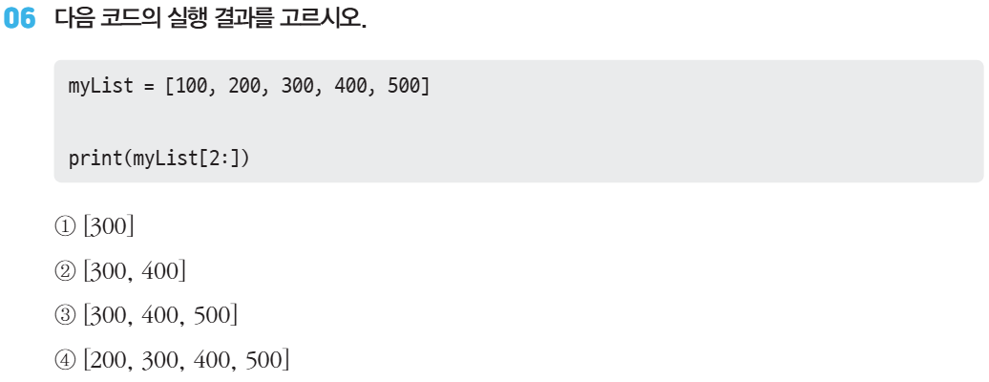
연습 문제

Slide 43
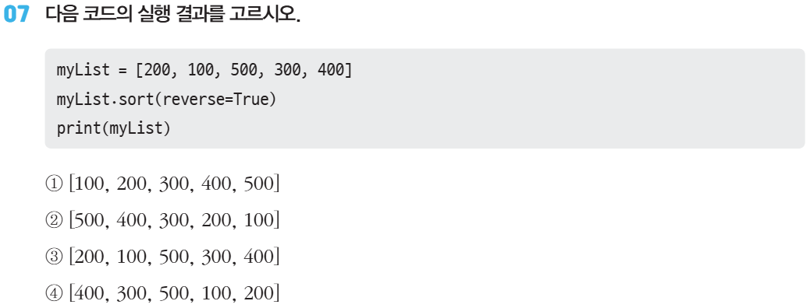
연습 문제

Slide 44
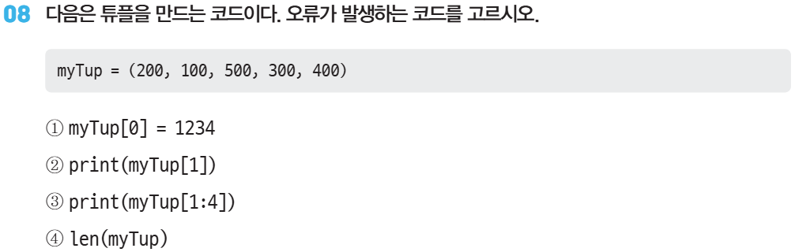
연습 문제

Slide 45
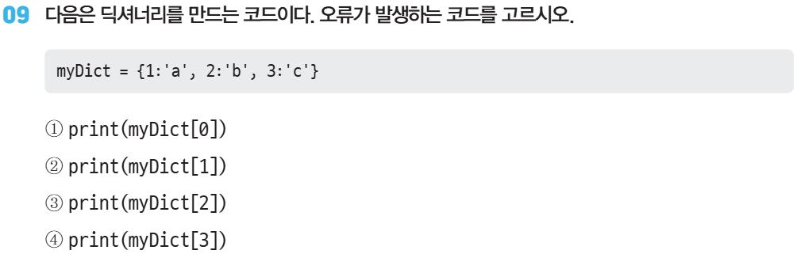
연습 문제

Slide 46
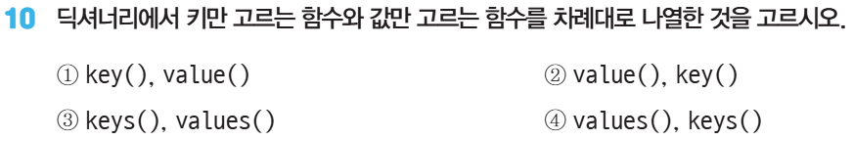
연습 문제

Slide 47
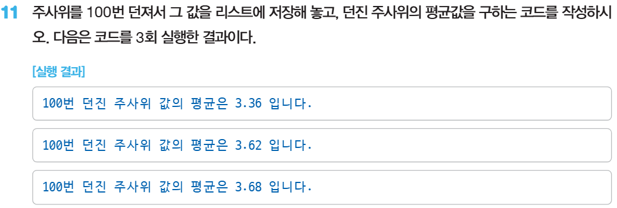
연습 문제

Slide 48
Question?

